Slide 1



Unit 14 :
Cintai Alam
Bahasa Melayu | Kelas 30 | Modul 2

Slide 2
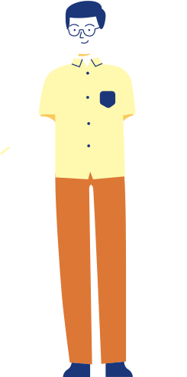
Salam sejahtera, murid-murid. Selamat kembali ke kelas.

Slide 3
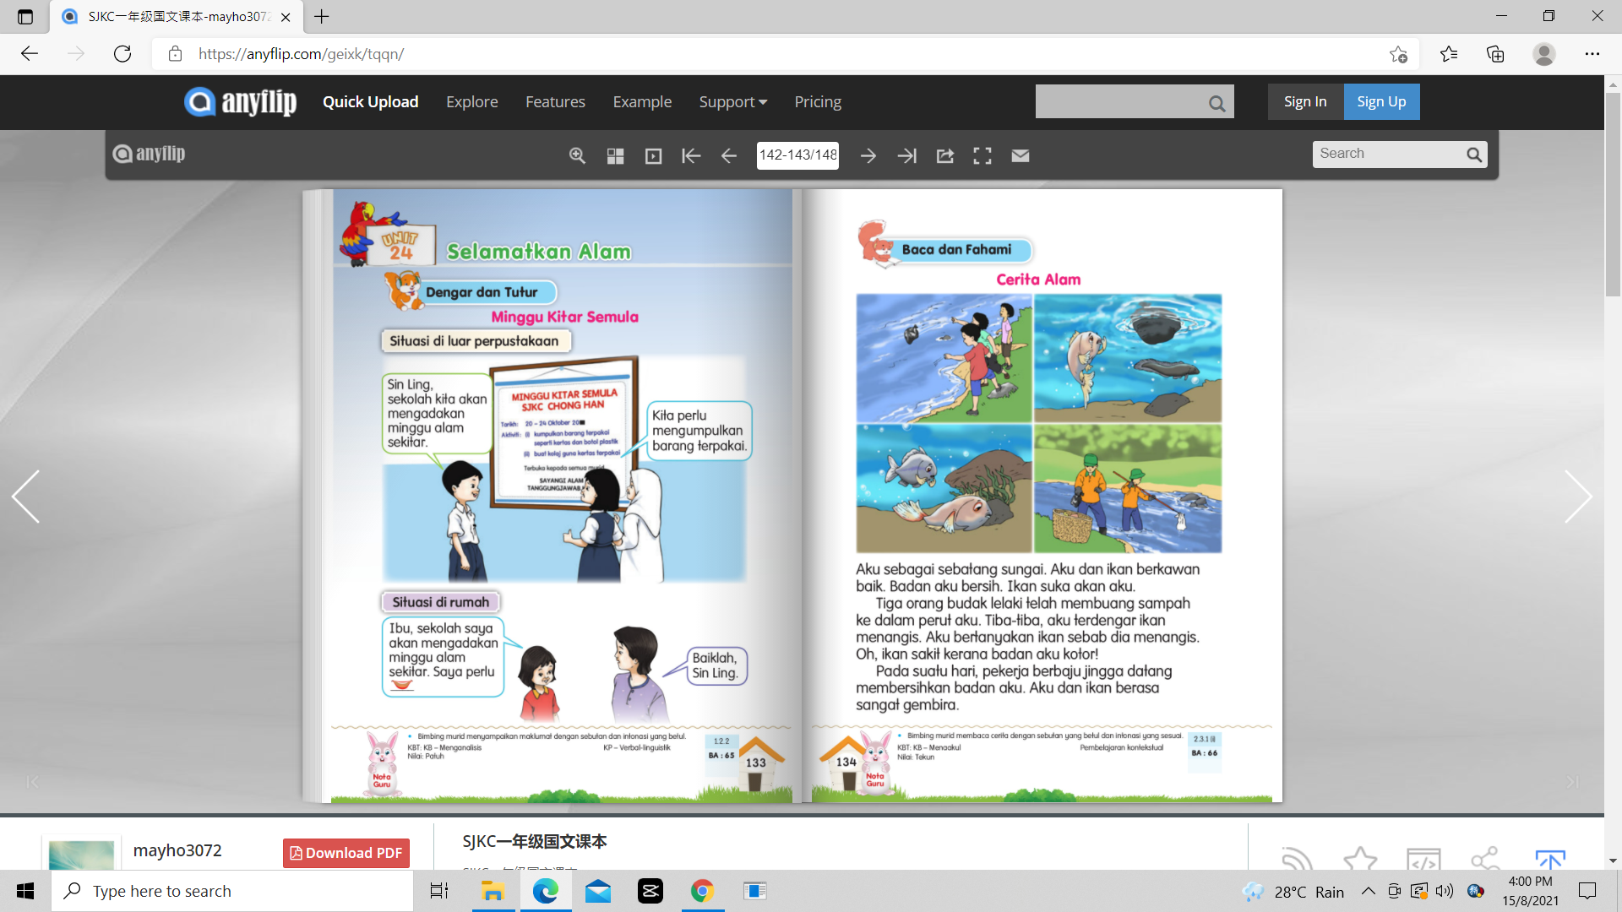
Dengar dan Tutur
回收周
图书馆

Slide 4

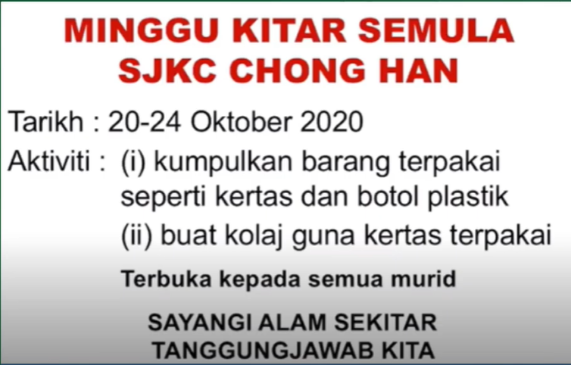
日期
活动
拼贴图

Slide 5
Dengar dan Tutur
环保周
图书馆
收集

Slide 6
Dengar dan Tutur
家里
mengumpulkan barang terpakai seperti kertas dan botol plastik.

Slide 7
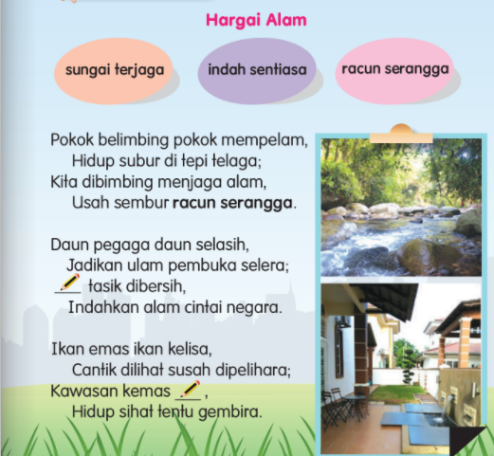
Mari berpantun
Pantun empat kerat
Rima akhir pantun
Pembayang
Maksud
积雪草
Pembayang
Sungai terjaga
Maksud
Pembayang
indah sentiasa,
Maksud

Slide 8
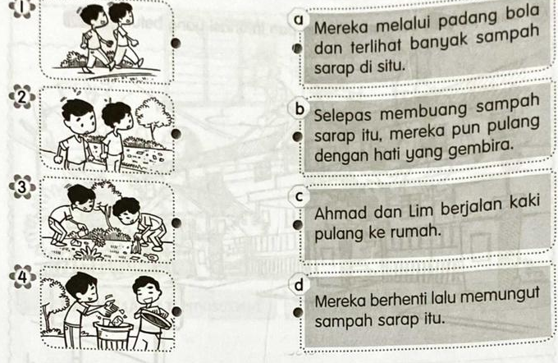
Latihan 1
Padankan ayat berdasarkan gambar yang sesuai.

Slide 9
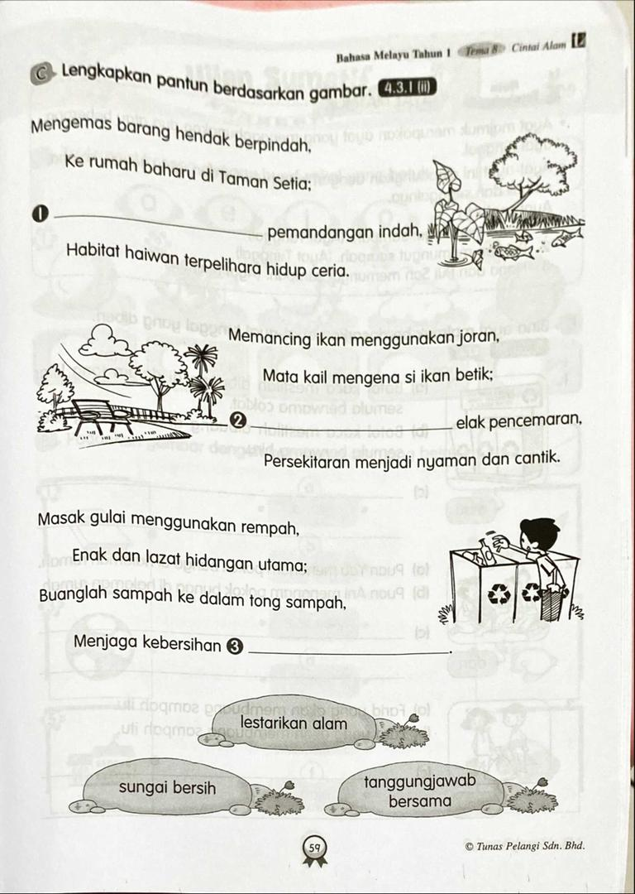
Latihan 2
Lengkapkan pantun berdasarkan gambar.
Sungai bersih
Lestarikan alam
tanggungjawab bersama

Slide 10



Kosa Kata:
menangis
哭
nasihat
劝告
perut
肚子

Slide 11


Terima kasih!
你最棒！

